Slide 1
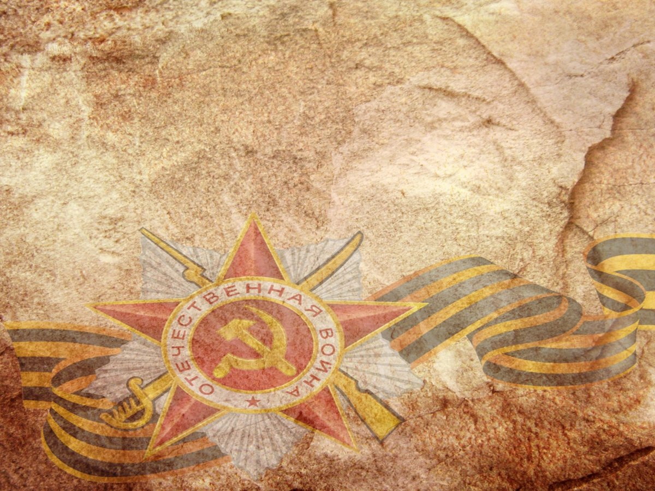
Сталинград: 200 дней мужества и стойкости

Slide 2
Победа! Сталинград наш! 2 февраля 1943 г

Slide 3
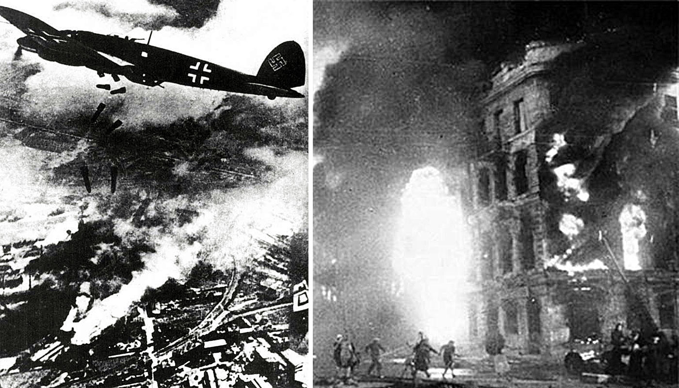

Slide 5
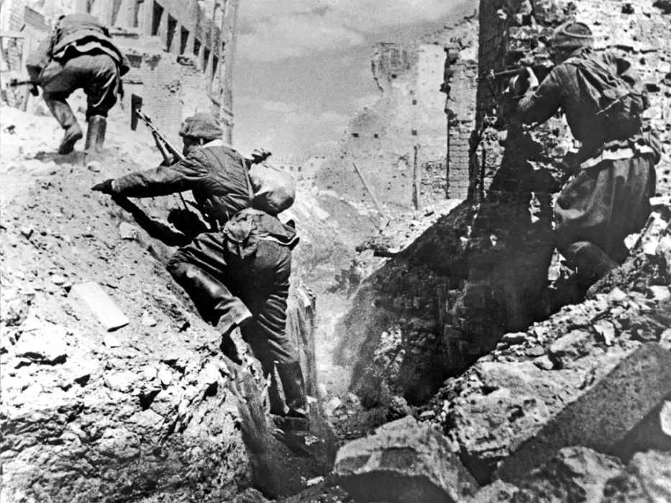
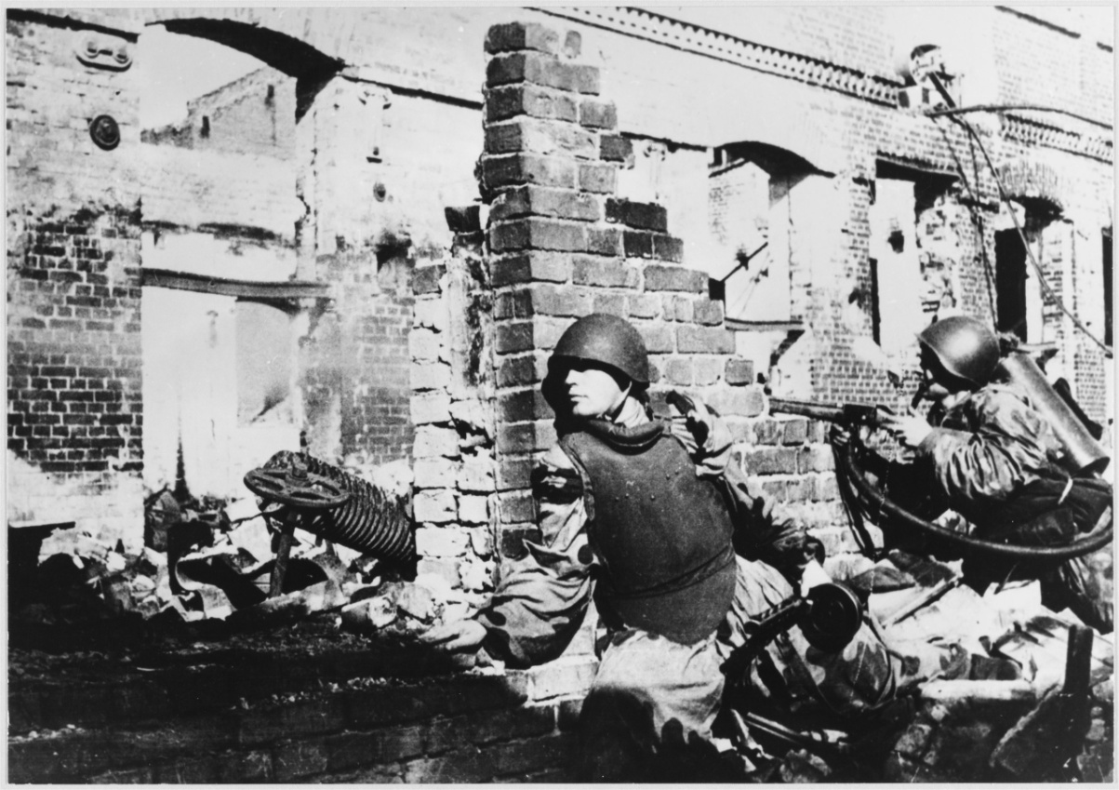
Уличные бои в Сталинграде 1942г

Slide 6
Яков Федотович Павлов

Slide 7
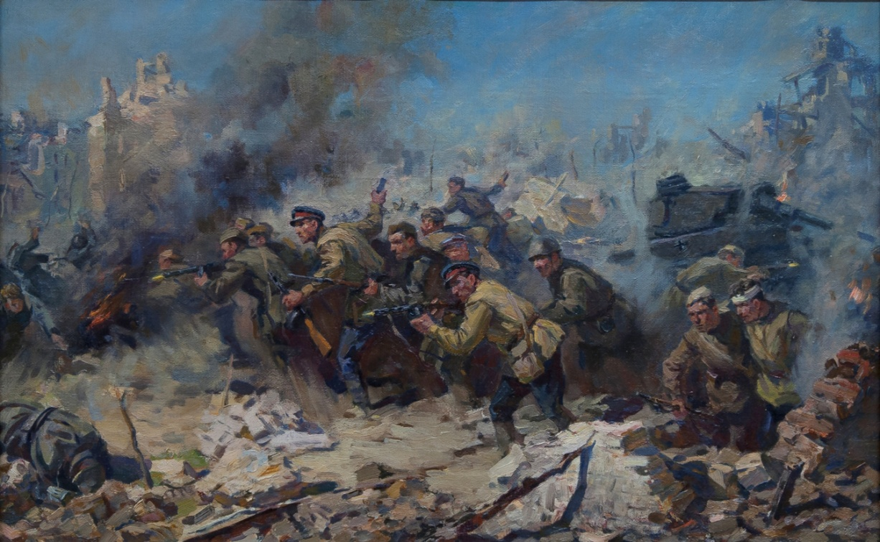

Slide 8
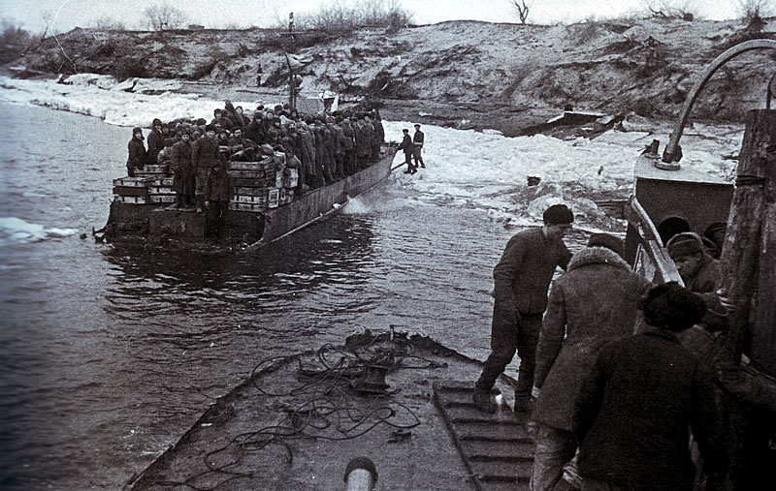
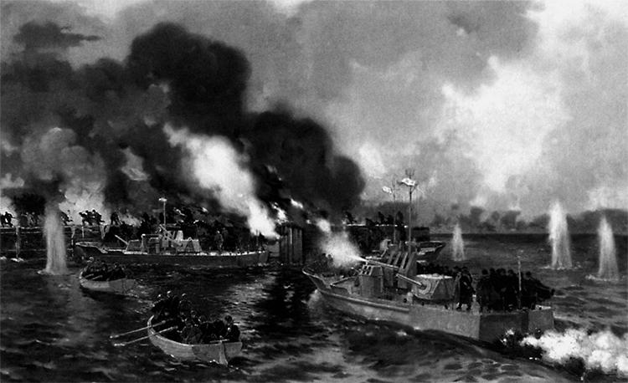

Slide 9
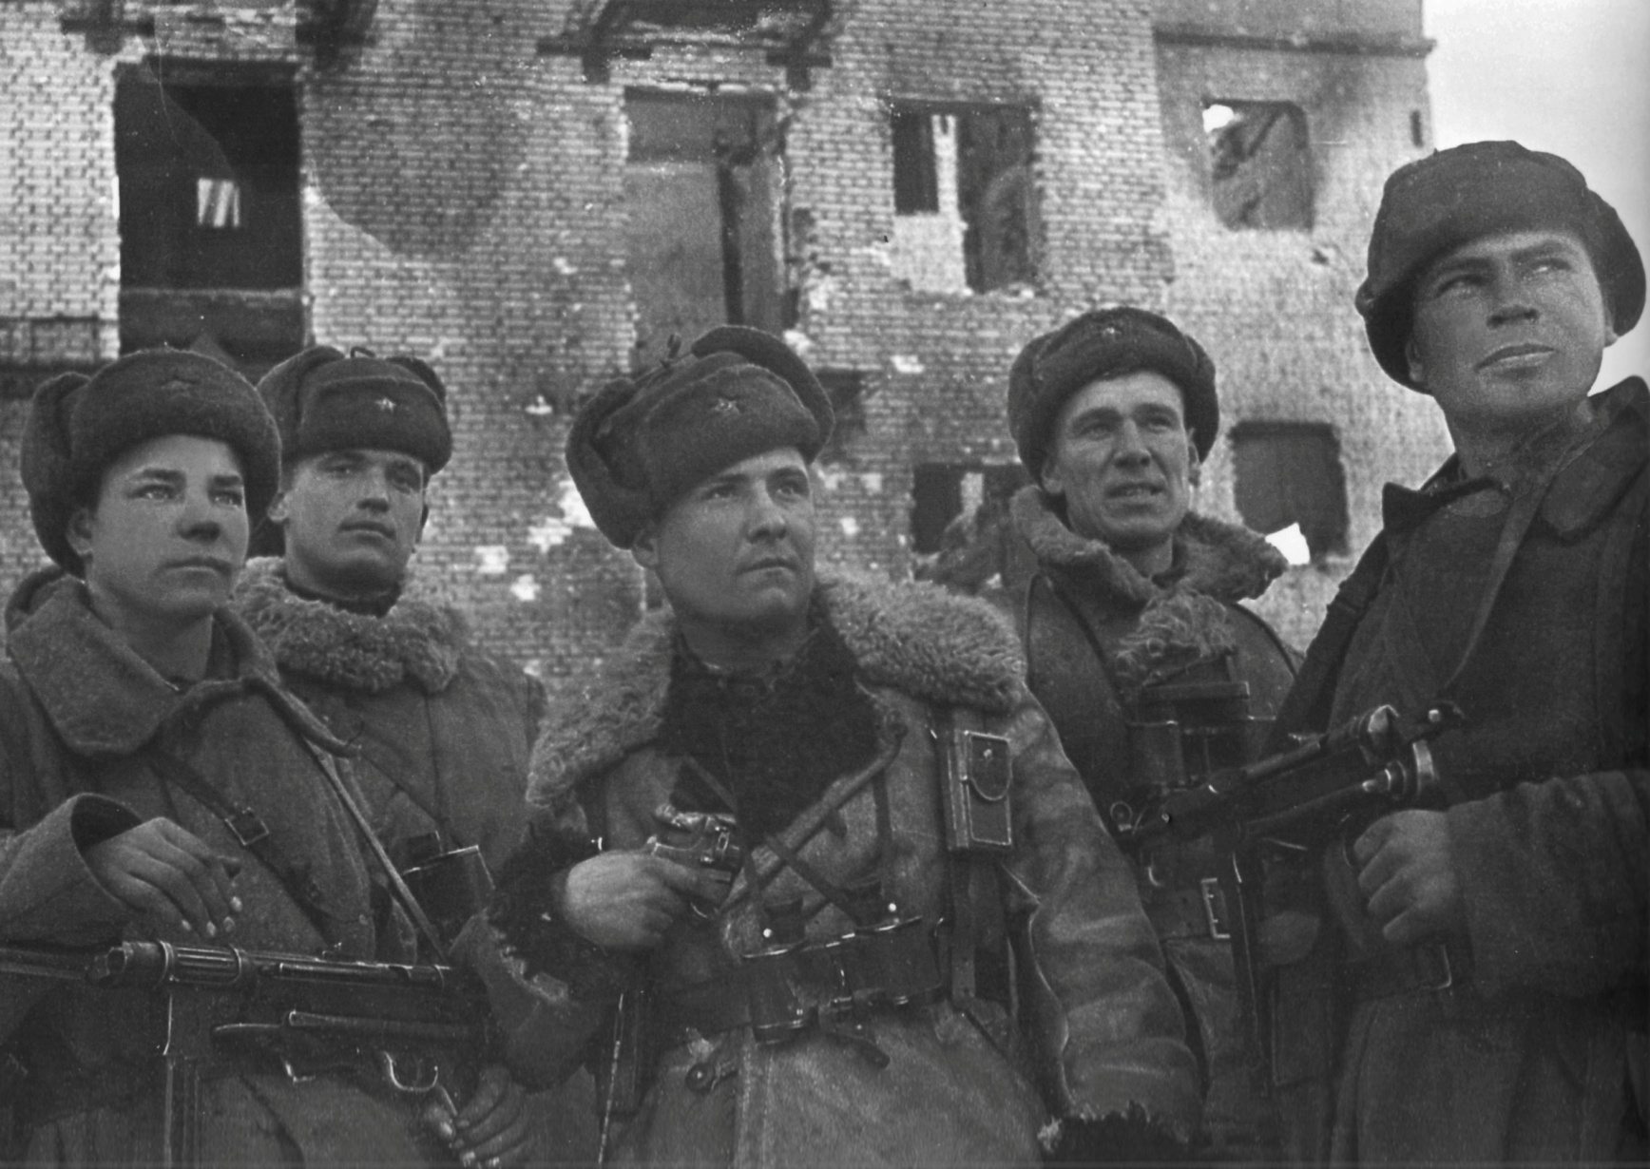
Русский солдат, он защищал Сталинград

Slide 10
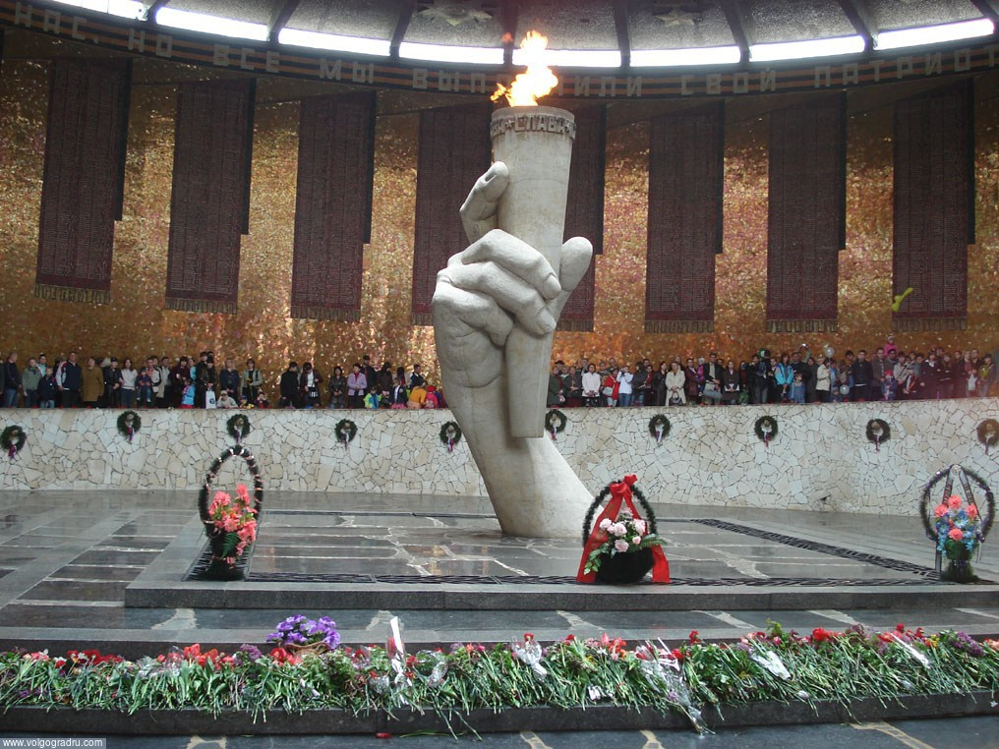
Минута молчания

Slide 11
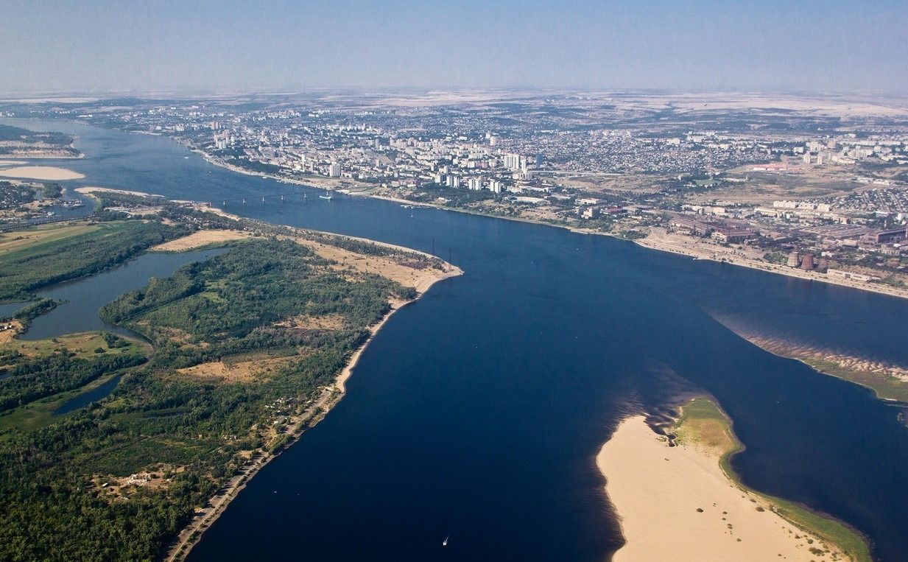
Река Волга в Волгограде

Slide 12
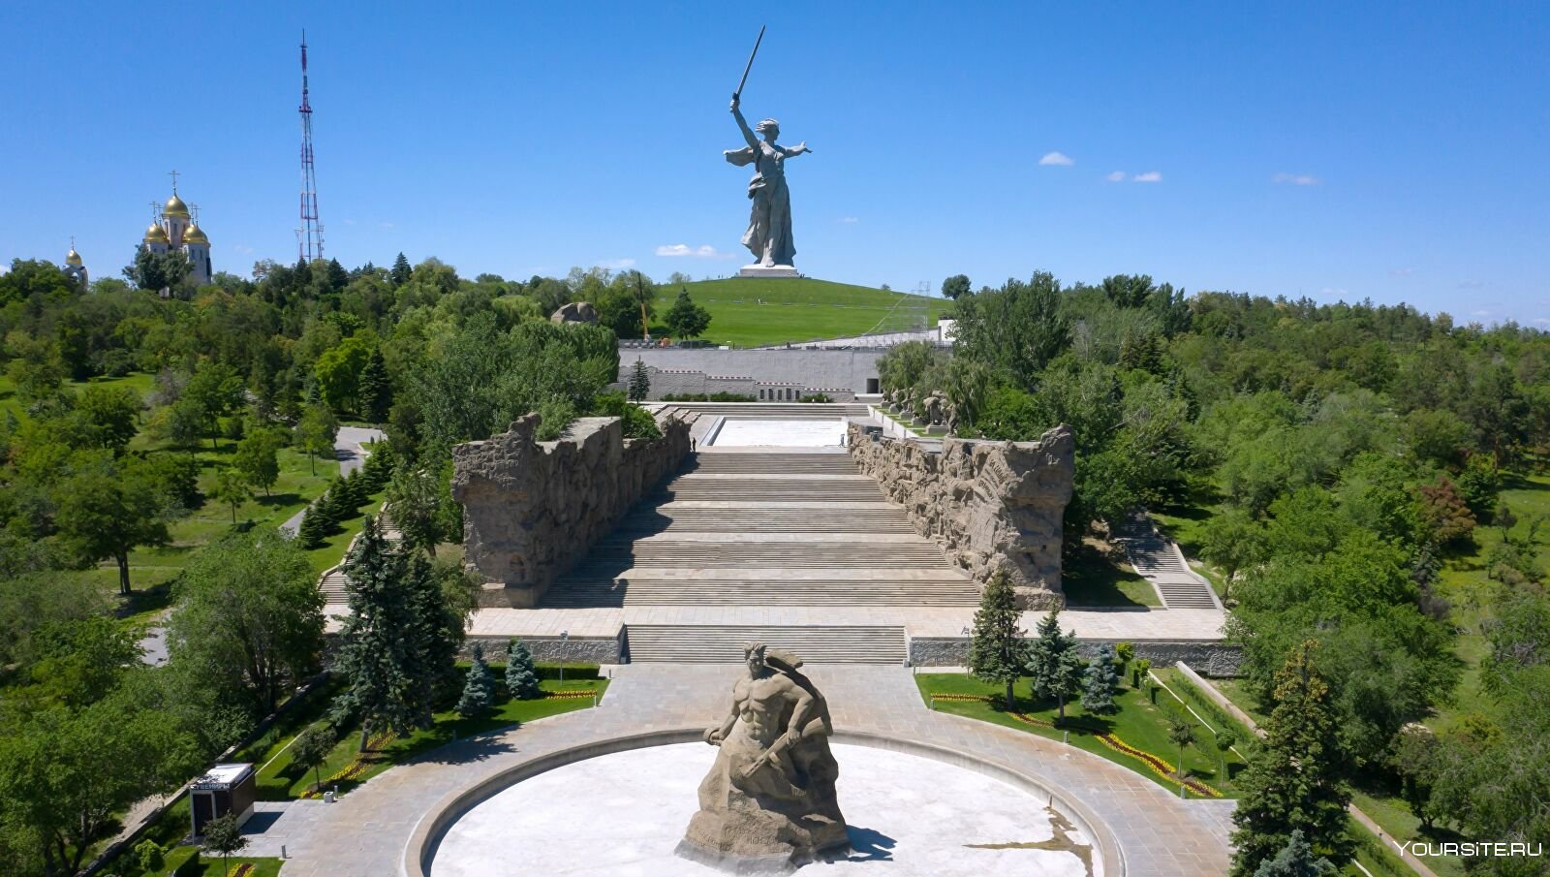
Мамаев курган

Slide 13
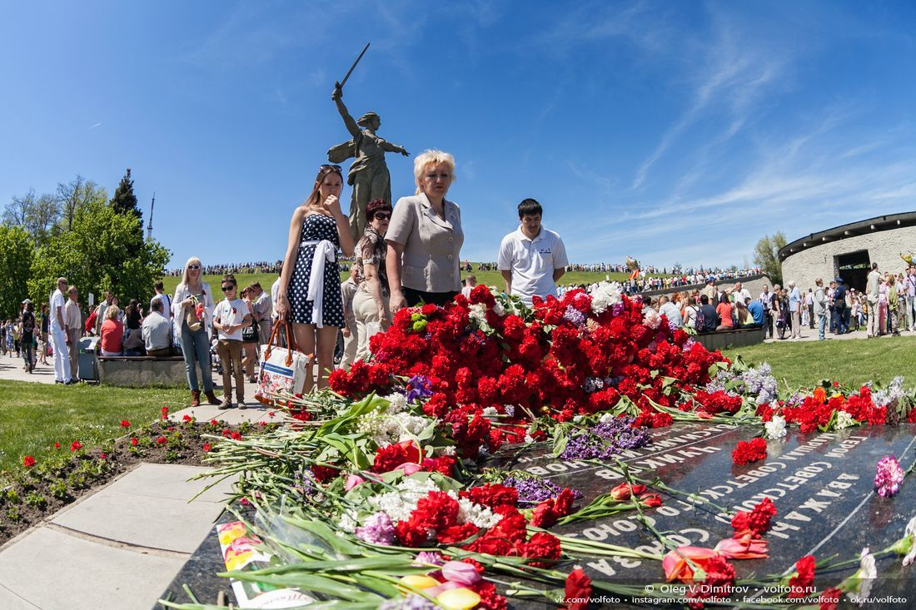

Slide 14
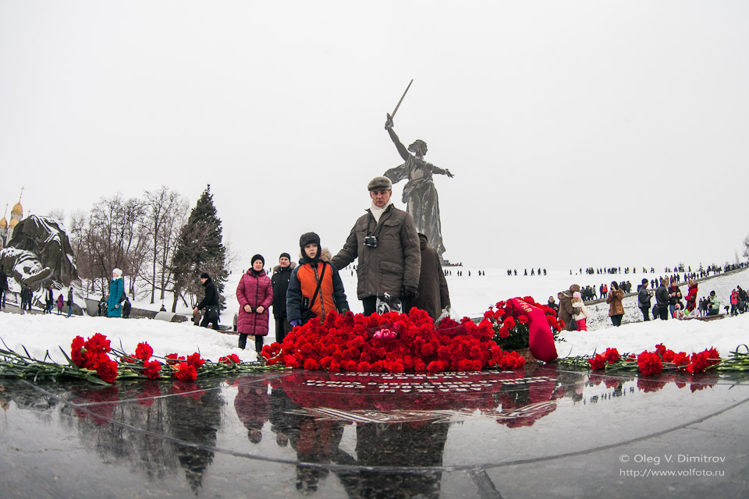

Slide 15
